Slide 1
Arduino
R≈470Ω
Button
4
3
Arduino
LED
GND
GND
Lecture précédente=1
Précédente - Nouvelle = 1
Nouvelle lecture=0

Slide 2

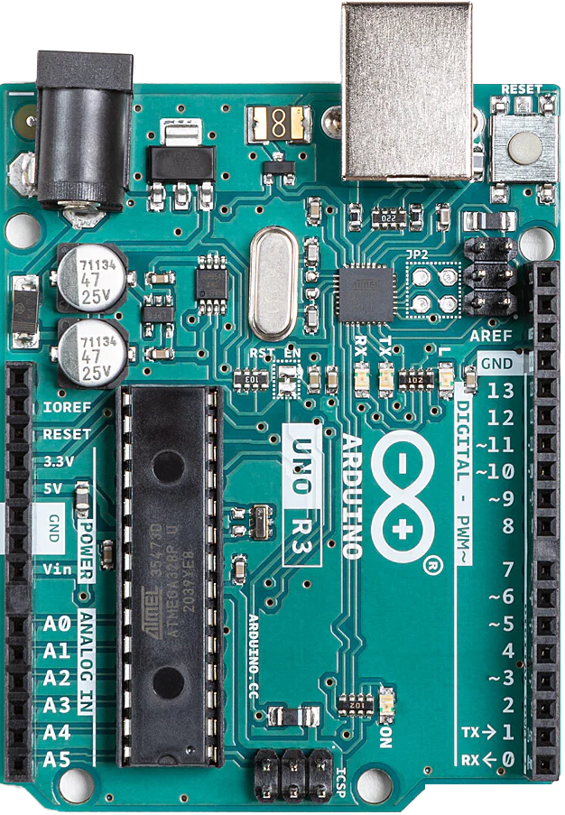
GND
RST2
MOSI2
SCK2
5V
MISO2
GND
I2C
A4
D18
SDA
D12
5V
A5
D19
SCL
D13
Vref
SPI
RST
SCK
MISO
GND
D13
SCK
D12
MISO
D11
PWM
MOSI
3.3V
D10
PWM
SS
GND
MOSI
5V
5V
D9
PWM
GND
D8
D11
GND
D7
D6
PWM
D14
A0
D5
PWM
D15
A1
D4
I2C
D16
A2
D3
PWM
D17
A3
D2
Serial
SDA
D18
A4
D1
TX
SCL
D19
A5
D0
RX
GND
5V

Slide 3
GND
SDA
5V
SCL
SDA
SCL

Slide 4

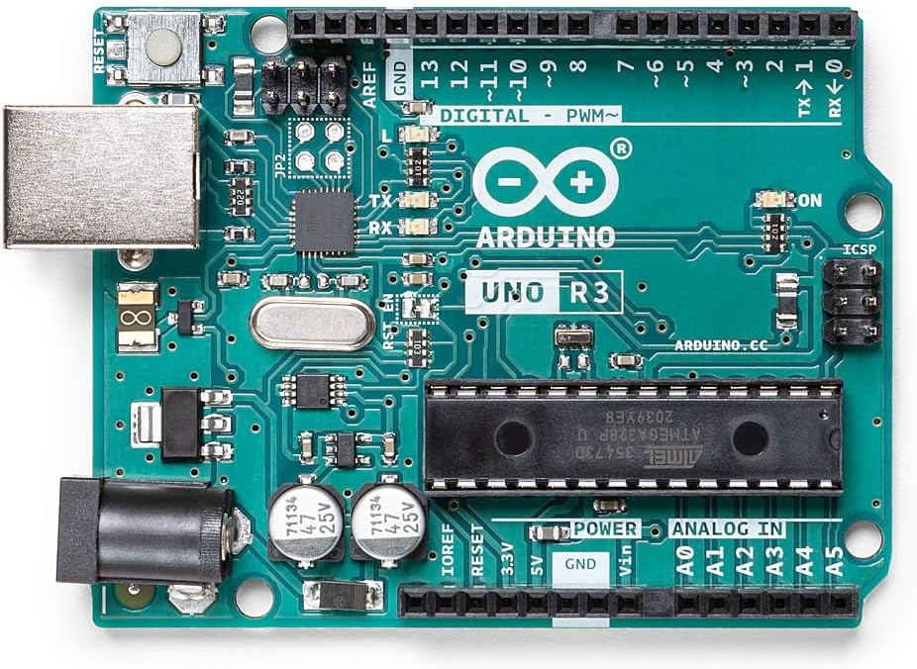
Terminal
Câble de communication série

Slide 5
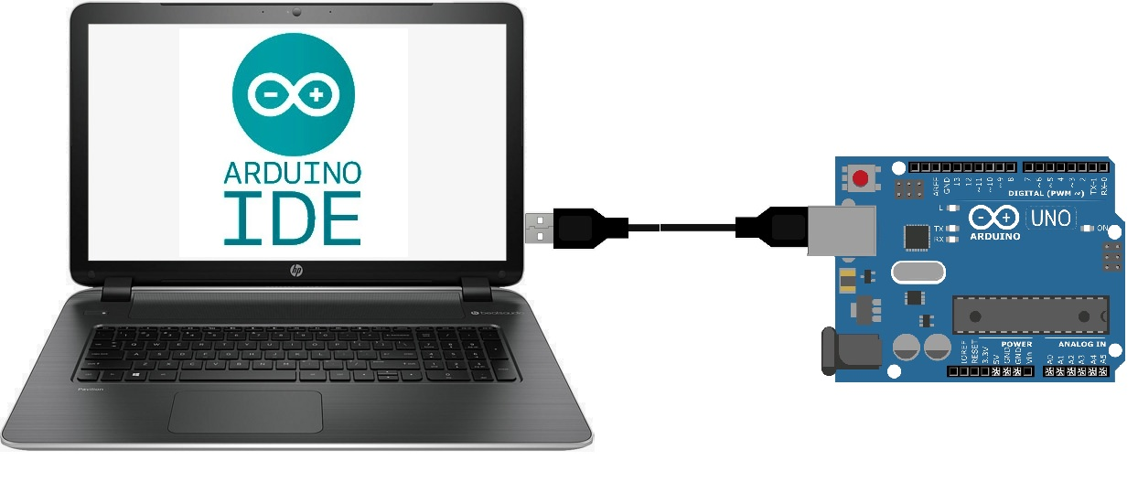
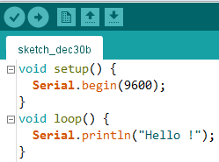
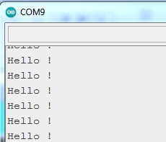
Programme
moniteur série

Slide 6
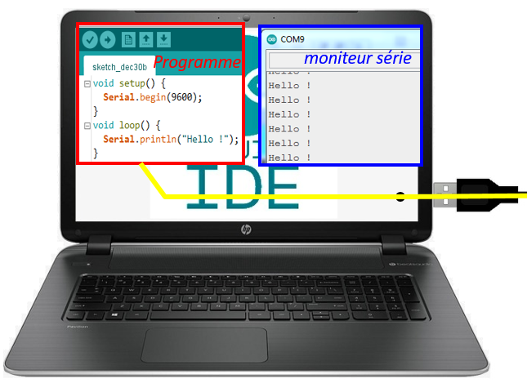
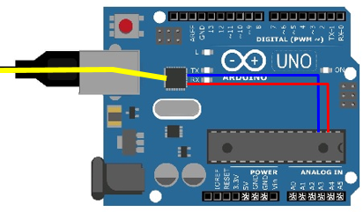
Pendant la phase de téléversement, le programme est envoyé dans la mémoire flash du Arduino à travers son port série

Slide 7
Pendant la phase de téléversement, le programme est envoyé dans la mémoire flash du Arduino à travers son port série

Slide 8
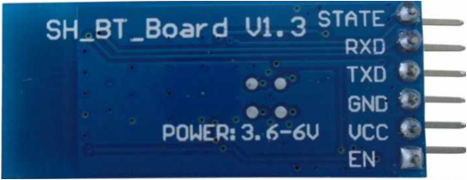
Programme
moniteur série

Slide 9
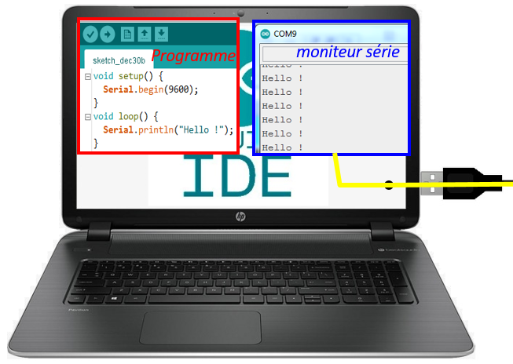
Pendant la phase d’exécution, l’Arduino utilise son port série pour communiquer avec le moniteur série

Slide 10
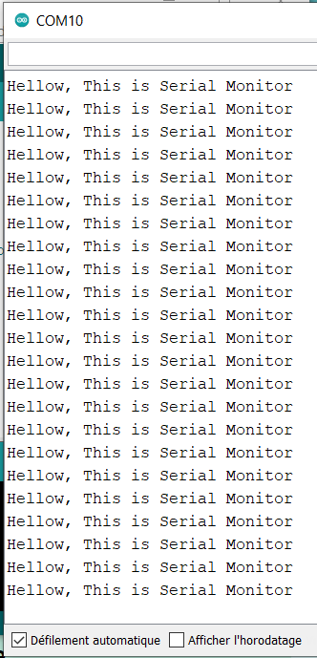
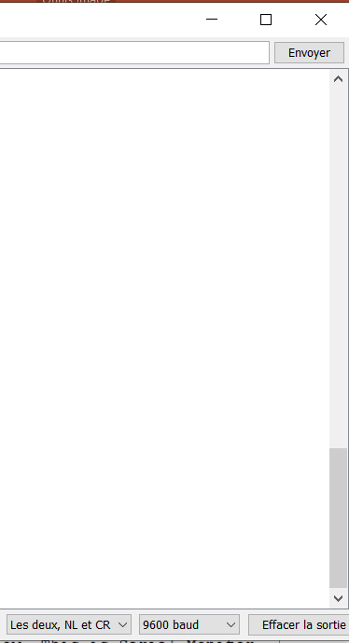

Slide 13
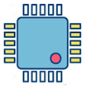
I2C
SDA
SCK

Slide 14
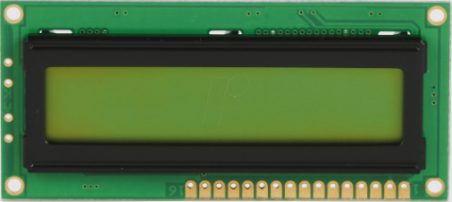
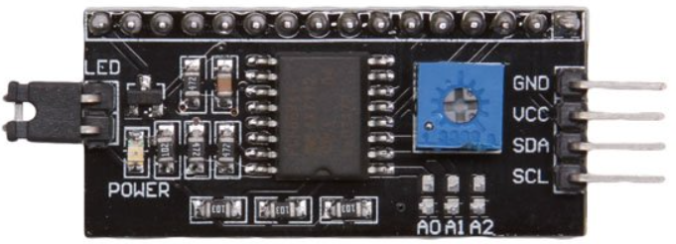

Slide 15
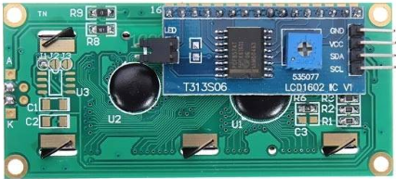

Slide 16
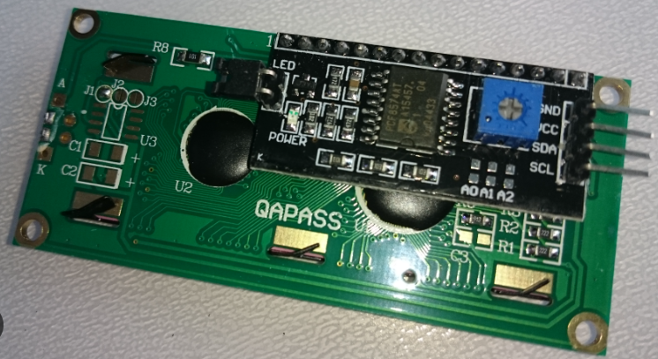

Slide 17
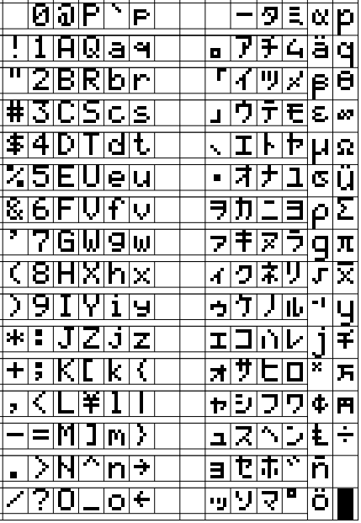
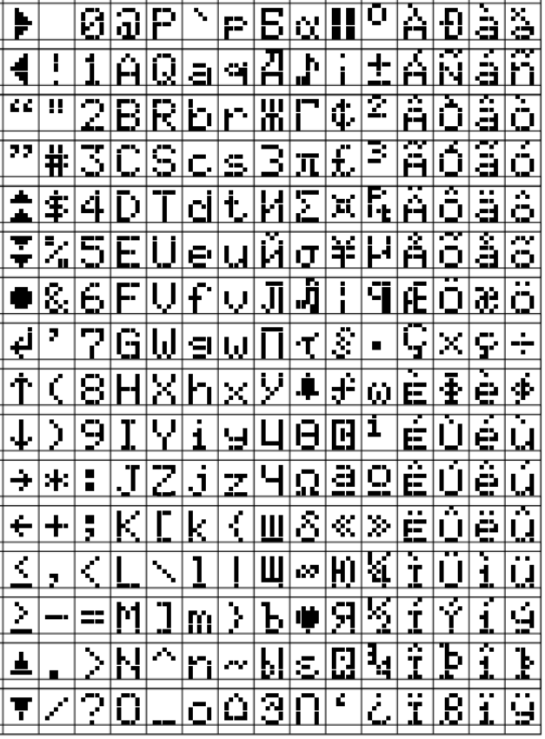
High
2
3
4
5
6
7
8
9
A
B
C
D
E
F
Low
0
High
1
2
3
4
5
6
7
8
9
A
B
C
D
E
F
Low
1
0
2
1
2
3
3
4
4
5
5
6
6
7
7
8
8
9
9
A
A
B
B
C
C
D
D
E
F
E
F

Slide 18
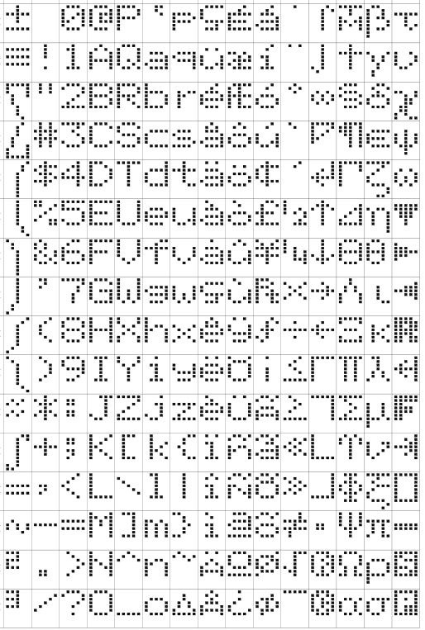
High
1
2
3
4
5
6
7
8
9
A
B
C
D
E
F
Low
0
1
2
3
4
5
6
7
8
9
A
B
C
D
E
F

